Slide 1



智慧校园建设：从理念到实践
华中师范大学 信息化办公室
2015年9月24日

Slide 2
汇报内容
CONTENTS
一、智慧校园建设与高校教育发展
二、智慧校园建设的基本举措
三、智慧校园建设的初步成果
四、智慧校园建设的思考

Slide 3
一、智慧校园建设与高校教育发展
二、智慧校园建设的基本举措
三、智慧校园建设的初步成果
四、智慧校园建设的思考

Slide 4
一、智慧校园建设与高校教育发展
1.1 智慧校园建设的时代特征
信息化是什么？
（1）信息化是一种革命。信息化，首先是一种技术革命。信息技术的革命，不同于农业技术革命，也不同于工业技术革命。农业社会的技术革命，以农具的铁铜技术为特征；而工业社会的技术革命，以制造业的大规模生产流水线技术为特征。而信息技术的革命，以是人类对物体和物体的运行进行数据化及其存储、传输、复用技术为特征，这种技术极大地扩展了人类的体力所及、智力所及和生存空间所及。
（2）信息化是一种历程。从信息技术的发展及其应用而言，信息化是一种时间长度。至少从当前，信息化依然是一场没有完成的革命。之所以说没有完成，是因为信息技术的创新及新的信息技术的新应用，每天都在发生，信息技术及其应用的机制依然充满活力，还远没有达到顶峰。
（3）信息化是一种机制。“化”的含义，不仅意味着信息化是一种时间长度，更体现了信息化的机制特征，即信息化技术与产业结合，就会形成“两化融合”、“工业4.0”、“互联网金融”、“电子商务”、“物联网”、“智能家俱”、“虚拟货币”、“E-learning”、“MOOCs”等等；信息化技术与治理结合，就会形成“电子政务”、ERP、CRM、SCM、PM、GIS“网络与信息国家安全”、“智慧城市”、“智慧校园”、“数字地球”等等；信息化技术与社会结合，就会形成“信息社会”、“网络社区”、“虚拟社会”等等；正是信息化的机制特征，使得信息化无处不在，无时不在，使得信息化的存在已经“化”到个体的人和整体的人类的方方面面。
（4）信息化是一种关系。从技术的角度，信息化的生产力属性是确定的，可以说，现代化生产的技术特征中，信息技术已是一个越来越重要的生产函数；但为什么说，信息化也是一种生产关系呢？这是因为信息化也在人与人之间的政治、社会、文化、法律、意识形态等领域刻划上了新的记号，反映了信息化的人与人关系的新特征，这是区别于传统工业社会和农业社会所不同的特性。
信息化改变了什么？
（1）改变了生产资料-消费物品的形态。信息化的量化技术使得人类的生产品和消费品无不与数据相关，数据的过程就是新形态的形成过程。
（2）重构了生产-需求模式，也再造了组织制度。包括一个社区、一间工厂，一间学校，一个国家。
（3）颠覆了人类社交方式。这个过程推进了更深程度的全球化，也使得更深程度的个性化与碎片化的进程处于不可逆。

Slide 5
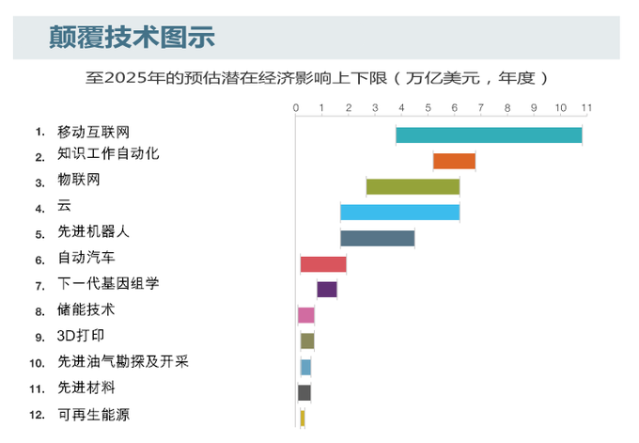
一、智慧校园建设与高校教育发展
智慧校园建设的机遇与挑战:四个未来之决定未来经济的12大技术（核心是智慧化，麦肯锡）

Slide 6
一、智慧校园建设与高校教育发展
智慧校园建设的机遇与挑战:四个未来之中国制造2025（对工业、对教育两个层面的“爆想”）
产品智能化：智能产品是把制造技术、专用技术、信息技术和 智能技术集成在产品，使产品具有更高的性能、更丰富的功能，为用户 提供更完善的解决方案。
制造过程智能化：关键是信息集成，贯穿制造全生命周期价值链的端对端信息集成。企业内部现场信息与制造执行系统MES、 企业资源管理系统ERP之间的纵向信息集成；企业与供应商、用户等企业之间的横向信息集成。
经营模式智能化：即个性化定制 ，产品采用模块化，可通过差异化的定制参数，组合形成个性化产品。

Slide 7
一、智慧校园建设与高校教育发展
智慧校园建设的机遇与挑战:四个未来之互联网+（对经济、对教育两个层面的“爆想” ）
以数码知识、网络技术为基础，以创新为核心，由新科技所驱动、可持续发展的经济。简单说， 就是互联网经济。
互联网带来的最大变化就是“连接”。经济活动中要素间更紧密的“连接”方式的变化正在改变经济活动的格局。
在由网络搭建的全球市场竞争平台上，企业的优劣势被无情地放大，优者更优、劣者更劣。
用户对你认可还是否定都在瞬间完成，而起决定性作用的是品牌的美誉度。互联网赋予了用户更大的力量，对于组织治理而言面临更大的机遇与挑战
网络使你无法自满，它使距离消亡到零，传统的连续性被打破，传统结构消亡。不更新观念， 无异于自我抛弃。
新经济对不同类型的企业影响不一样：B2C类企业影响最直接，B2B类企业较为间接。

Slide 8
一、智慧校园建设与高校教育发展
智慧校园建设的机遇与挑战:四个未来之主流教育与科研信息技术
综合美国新媒体联盟、美国高校教育信息化协会、地平线报告等，近五年对教育教学和科学研究产生重要影响的新兴、主流信息技术与教育技术可以预测和描述如下。
消费者技术 | 学习技术 | 可视化技术
3D视频 移动应用 量化自我 平板电脑 远端临场 可穿戴技术 | 学习分析 移动学习 在线学习 开放内容 个人学习环境 大规模网络开放课程 虚拟实验和远程实验室 | 3D打印／快速成型 虚拟现实、增强现实 信息可视化 可视化数据分析 立体显示、全息显示
数字化策略 | 社交媒体技术 | 使能技术
翻转课堂 创客空间 游戏和游戏化 | 合作环境 集体智慧 社交网络 数字身份 隐性智能 | 神经网络 地理位置应用程序接口 基于位置的服务 机器学习 移动宽带 自然用户接口 开放硬件 虚拟助手
互联网技术
云计算、大数据 移动互联网、物联网

Slide 9

人才培养的挑战：人才培养模式亟待变革
一、智慧校园建设与高校教育发展
1.2 智慧校园建设的大学需求
21世纪的学生
批判性思维与解决问题的能力
（Critical thinking and problem solving）
有效的沟通能力
（Effective
communication）
“4C”
能力
协作能力
（Collaboration
and building）
DIVERSITY
个性化、差异化、信息化、国际化
创新能力
（Creativity and innovation）

Slide 10


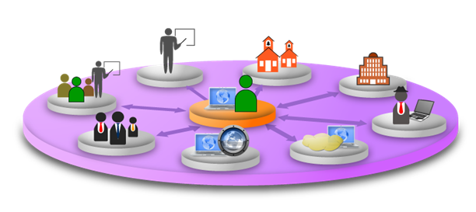
一、智慧校园建设与高校教育发展
现代教育理念与模式：以教为主 以学为主
一刀切的传统教学模式
学员
学员
教师
个性化数字化学习
学员
学员
模式变革
教师
其它学校
和全球组织
课程内容
同事
学员
父母和专家
教育社区和
社区内容
电子组合方案
评价

Slide 11
国际科研信息化的发展态势
一、智慧校园建设与高校教育发展
  2011年NSF发布《面向21世纪科学与工程网络基础设施框架》 （CIF21）
  2011年英国发布《英国科研信息化基础设施战略愿景》研究报告
  2011年欧盟“地平线2020”战略计划，大数据关键技术和基础设施优先支持领域
  2012年NSF发布《先进的科研与工程网络基础设施》（ACI）
  2012年奥巴马政府正式提出了“大数据研究与开发倡议”
2011
Cyberinfrastructure Framework for 21st Century (CIF21)
数据驱动型科学、新型计算基础设施、网络基础设施访问与连接以及社区研究网络
新型科研范式
数据及计算驱动共享
开放的研究环境
2012~2014
Advanced Cyberinfrastructure
（ACI）
创建并全面整合先进计算基础设施，程序和其他资源，包括科研基础设施再投资、CPS等等。新增NSF云基础设施、计算与数据使能的科研与工程等计划。
全面融合
基础设施云化
CI与科研活动融为一体

Slide 12
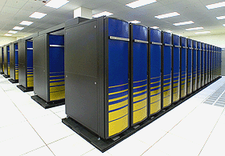
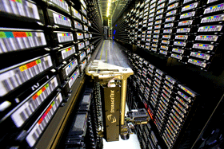
科研平台
一、智慧校园建设与高校教育发展
国家能源研究科学计算中心(NERSC)
是美国能源部科学局设在伯克利的科学计算平台
BERKELEY LAB
2000多名的科学家在平台上从事多学科的科学研究
高能物理实验的数据分析
新材料的研究
早期宇宙模拟
蛋白质结构的研究等
气候模拟
国家能源研究科学计算中心NERSC
国家能源研究科学计算中心NERSC
先进光源
ALS
国家电子
显微中心
NCEM
能源学网络
ESnet
科研平台有明显的公共服务特征，其
建设目的是支撑和带动一批相关学科
的发展，是实现原始理论创新、重大
技术突破的物质条件之一。
科学计算中心设备FRANKLIN
科学计算中心设备HPSS

Slide 13
信息化时代现代巨型组织的内部治理结构——更扁平化
一、智慧校园建设与高校教育发展
流程
职能型组织：金字塔式的科层制
扁平化的流程型组织
建立扁平化的组织结构，压缩管理层级，扩大管理的幅度，
改变职能导向下层次过多、效率较低的弊端。

Slide 14
一、智慧校园建设与高校教育发展
MIT是BPR(流程再造，Business Process Reengineering
的简称)思想的发源地，是首个在实践中推动BPR的大学
20世纪50年代
管理业务实现数据处理自动化
20世纪60年代
将单机管理信息系统应用到具体的管理业务中
20世纪70年代
使用综合管理信息系统
1993年11月
MIT启动BPR工程：经过长达5年零3个月的再造运动
,MIT宣称:“再造结束了，变化仍在继续”; ”大学管理模式
从工业时代向信息时代的彻底变革”。

Slide 15
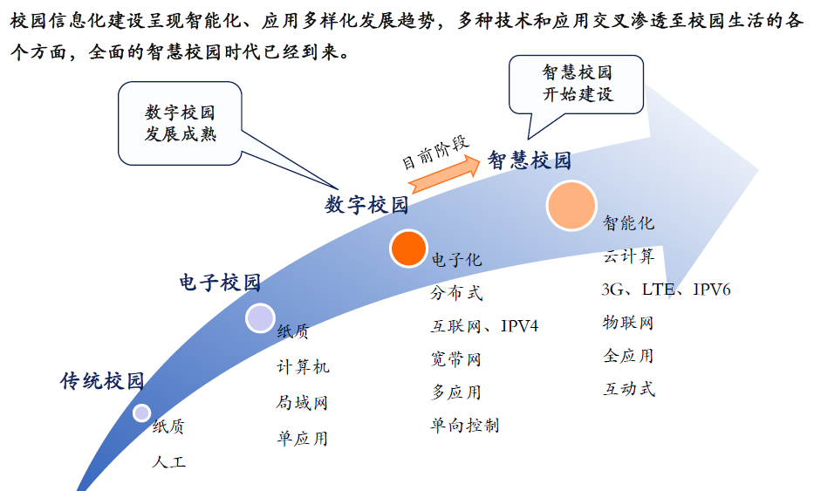
一、智慧校园建设与高校教育发展
1.3 智慧校园建设的内涵、特征与战略定位
物联网技术专家突出智慧校园的智能感知功能；
教育技术学专家侧重智慧学习环境与智慧课堂等教育教学环境；
信息化建设专家则强化智慧校园的信息化应用和服务。
Minerva大学、UniversityNow ,2U等一些新兴高等教育形态的横空出世，打破校园围墙，大学形态能够依据人的需求随时、随地而变。在UniversityNow的平台中，学校可以为学生提供每一门课程的个性化知识图谱；在Minerva大学，老师能够及时跟踪学生学习进程，及时反馈大大增强学生学习体验。

Slide 16
一、智慧校园建设与高校教育发展
“智慧校园”已经不只是理念。智慧的校园信息化系统，应当涵盖便捷的办公模式、泛在的育人模式、时尚的娱乐模式和实时的科研模式。（鲁东明）
智慧校园离不开资源与应用。数宇校园是实现智慧校园的基础，智慧校园应该具备如下基本要素: 1.感知层:对学校的人员、设备、资源的全而感知; 2.网络层:各类网络的互联互通，所有感知信息的实时传递; 3.数据层:数据的全而集成和智能分析; 4.应用层:智能决策、按需服务、灵活应对。（宓泳）
让知识在校园中更智慧的分享。高校信息化的建设原则是全而地促进教学、促进科研、促进管理、促进服务。这一原则决定了下一阶段智慧校园发展的定位，要让信息化真正成为提升大学核心竞争力的手段。（蒋东兴）
智慧校园是教育发展的高级形态，更是学校建设的理想目标，而信息化无疑是达成这一目标的有效手段。（任友群）

Slide 17
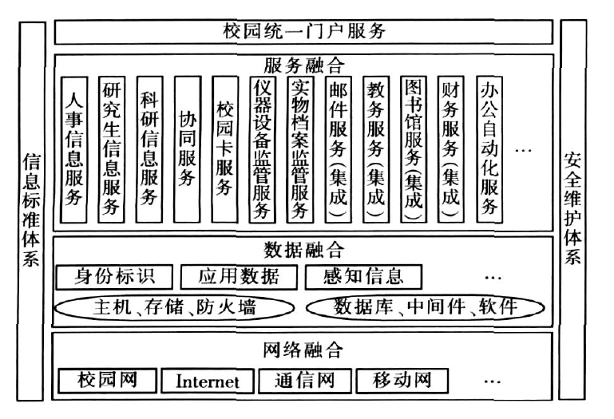
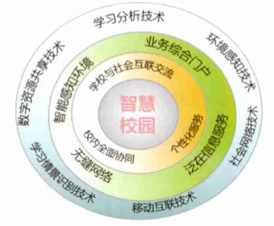
一、智慧校园建设与高校教育发展
以数据整合与利用为核心。在DT(DataTechnology，数据技术)时代，数据将更充分流动与透明，每一个个体的数据对于他人而言都是有价值的； 从IT(Information Technology，信息技术)到DT，体现以学为中心，强调学习者的核心地位。
以“云网端开放式与一体化推进”为基础。云”是指云计算、大数据；“网”是指互联网、物联网等网络的关联；“端”即指各类终端及其具体应用。
以“业务创新与协同”为目标。智慧校园如同人脑的分工网络，业务分工协作所产生成果的质量、效率以指数级的方式获得提升。
智慧校园总体应用框架（左图）和智慧校园体系框架（右图）

Slide 18
一、智慧校园建设与高校教育发展
智慧校园建设的战略定位，是促进高校事业和高校信息化回归至“以人为本。
具体特征为（胡钦太）:
1.具备对现实中人、物、环境等因素特征、习惯的感知能力，并能依据建立的模型智能地预测一般规律与发展趋势。
2.以高速多业务网络体系支持各类消息、数据、信息的实时传递，最大程度上消除时空限制。
3.实现信息化平台的整合与集约化利用，体现资源的良好组织与优化存储。
4.基于“大数据”理念的资源挖掘与资源推荐，实现智能化的决策、管理与控制。
5.构建开放的、多维度的学习与科研空间，具备支持多模式、跨时空、跨情境的学习科研环境。
6.信息化应用体现面向最终用户的个性化、综合化与社会化，信息化应用真正与社会整体信息化应用环境实现融合。

Slide 19
一、智慧校园建设与高校教育发展
二、智慧校园建设的基本举措
三、智慧校园建设的初步成果
四、智慧校园建设的思考

Slide 20




学校发展战略共识(2011年，咸宁，学校发展战略研讨会)
二、智慧校园建设的基本举措
2.1 注重战略规划与顶层设计
一体两翼
大学职能本体
信息化
国际化
体用结合

Slide 21
定位：战略单元，纲举目张
二、智慧校园建设的基本举措
战略（目标）
推动两个上水平：学术上水平和管理上水平；促进高水平大学建设
成为教育发展创新的倍增器、教育变革的转换器、教育融合的助推器
一个核心（重点）
信息技术与教育教学的深度融合
高
战略单元
关注战略支撑
关注业务成果
未来定位
两个抓手（突破）
应用驱动、体制创新
业务对IT的依赖性
业务伙伴
关注业务部门需求
关注科学服务
三个转型
(路径)
架构一体化、核心业务信息化、服务智能化
支撑部门
关注内部和运维
系统建设
五个融合（方法）
理念与进程、业务与技术、
业务队伍与技术队伍、
数据与流程、标准与评估
当前状况
低
IT为业务增加价值的能力
高

Slide 22
二、智慧校园建设的基本举措
从学校整体工作入手，服务各个业务域
融合学校业务域
统筹信息化建设资源
围绕学校业务域，对信息化资源进行统筹规划
面向师生服务
智慧校园
便利、高效、智能
从用户角度，以人为本，全生命周期、全覆盖、智能化服务
（刘臻）
“化”的五个迭代融合与持续优化
理念与进程
业务与技术
业务队伍与技术队伍
数据与流程
标准与评估
业务的项目化、协同化
项目的流程化
流程的价值化、柔性化
价值的数据化
数据的智能化、共享化

Slide 23
二、智慧校园建设的基本举措
2.1 注重战略规划与顶层设计
《华中师范大学中长期教育信息化发展纲要（2012-2020）》
顶层设计
《华中师范大学推进信息化工作进程提升办学水平的意见》
教学信息化平台
科研创新支撑平台
校园管理平台
网络形象建设
质量监控和领导科学决策支持系统
重点项目工程
关键环节、重点部位，先行先试先建设
点面结合
分步实施

Slide 24




2.1 注重战略规划与顶层设计
二、智慧校园建设的基本举措
“信息化”，不是信息技术本身，而在于“化”，“化”的直接内涵就是“应用”和“融合”；直接成效就是“变革”和“创新”。
再造
以理念创新为先导，坚持育人为本，以优质教育资源和信息化学习环境建设为基础，以学习方式和教育模式创新为核心，以体制机制改革为保障，着重推进信息技术与学校工作的全面深度融合创新，使我校教育信息化工作在全国高校处于领先地位，成为引领者。
重组
蓝图
四个一
改革
路径
体系
化
方法

Slide 25
2.1 注重战略规划与顶层设计
二、智慧校园建设的基本举措
两个
基本原则
战略一致性：信息化发展战略与学校发展战略
业务一致性：信息化业务与学校核心业务
1个全景、4个基础、8个主题
全方位信息化战略视图
四大架构
业务架构、数据架构、应用架构、技术架构
八大视角
项目规划、标准规划、安全规划、服务规划、
投资规划、评估规划、人力规划、架构治理规划

Slide 26
2.2 注重应用驱动与深度融合
二、智慧校园建设的基本举措
2.2.1 利用信息技术改造教育教学过程才是教育信息化
教材
电子化
模式创新
方法变革
工具辅助
……
新瓶装旧酒
新瓶酿新酒
……
内容创新
工具更新
建机房
评价创新

Slide 27
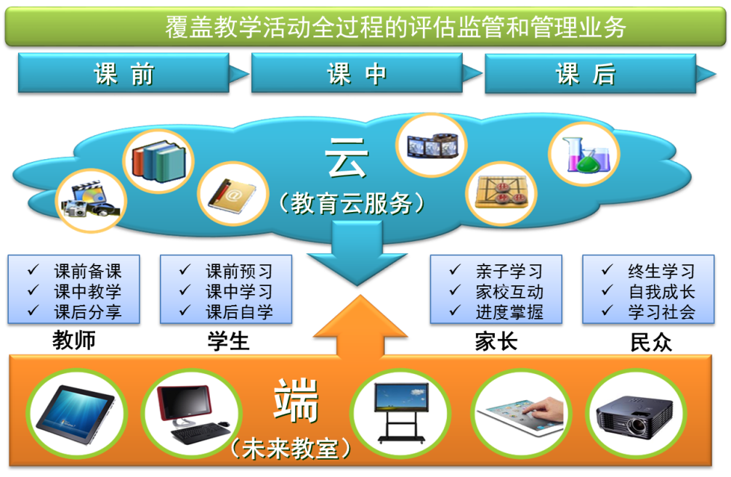
2.2 注重应用驱动与深度融合
二、智慧校园建设的基本举措
构建学校自主知识产权的教学云平台

Slide 28
2.2 注重应用驱动与深度融合
二、智慧校园建设的基本举措
2.2.1 推进建设数字化的教学和学习资源
① 自建方式
自建数字化资源课程达600多门（其中必修课300多门），有效
应用课程课堂1000多个； 其中国家级精品视频公开课3门，国
家级精品资源共享课20门
② 引进方式
优势互补，共建共享
引进开放共享课程：全国教师教育网络联盟、东西部高校联盟、超星尔雅慕课、“两岸四地”台湾、香港高校等
牵头成立湖北教师教育联盟（网络联盟），与湖北教师教育协作体资源共享

Slide 29
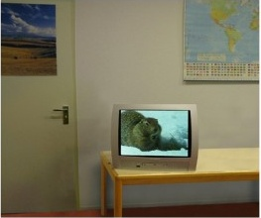


2.2 注重应用驱动与深度融合
二、智慧校园建设的基本举措
2.2.1 虚拟仿真技术促进实验教学创新
虚拟现实暴露疗法结合了实体暴露法和想象暴露法的优点；模拟不同的社交场景：普通场景、咖啡馆、会议室、约会场景、面试场景等；经过不断地练习，逐渐脱敏，使参与训练者的焦虑逐渐减少。
虚拟社交焦虑干预实训项目

Slide 30












2.2 注重应用驱动与深度融合
二、智慧校园建设的基本举措
2.2.2 信息化促进科研协同和学科交叉融合创新
科研信息化（E-Sicence）
科研活动方式变革
科研创新环境变革
“资源池”
“服务池”
虚拟化

Slide 31
2.2 注重应用驱动与深度融合
二、智慧校园建设的基本举措
变革科研创新范式，强化学科专业定制化应用
主要是数据应用环境、协同平台、数字文献资源与学科专业定制化应用，型态为集成创新应用、协同创新应用、交叉创新应用。
网络媒体语言
数字三农
数字教育
数字历史
新媒体艺术
网络心理
学科交叉与科研创新
信息技术
历
史
文
化
音
乐
学
教
育
学
语
言
学
美
术
学
心
理
学

Slide 32
2.3 着力机制创新与持续优化
二、智慧校园建设的基本举措
2.3.1 促进学校从职能型组织向流程型组织转变
以效益为目的，简化，梳理流程；
以需求为导向，优化流程流；
以科学管理为中心，规范流程；
以民主监督为手段，强化民主管理和监督制约机制。
教师、学生
素质学分考核流程
虚拟综合门户/实体办事大厅
学院
学工部
学院
学工部
人事处
教务处
后勤部
外事处
校领导
校领导

Slide 33
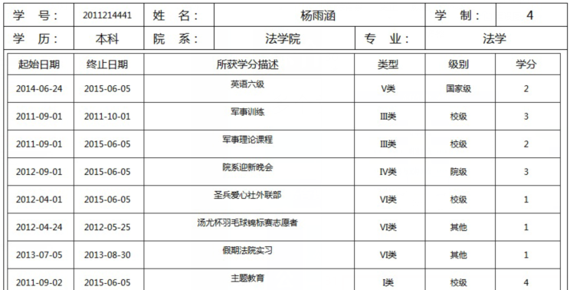
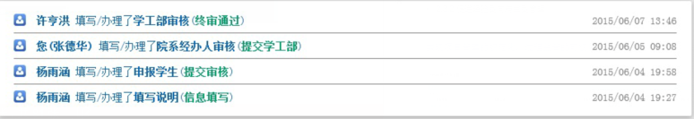
2.3 着力机制创新与持续优化
二、智慧校园建设的基本举措
2.3.1 促进学校从职能型组织向流程型组织转变
华中师范大学2015届毕业生素质学分成绩表
应届毕业本科生（约4500人）毕业前需进行大学四年素质学分考核：
① 学生根据自己情况填写
② 院系辅导员审核学生提
交的申报表内容
③ 学工部复核
④ 院系辅导员打印申请表
存档

Slide 34
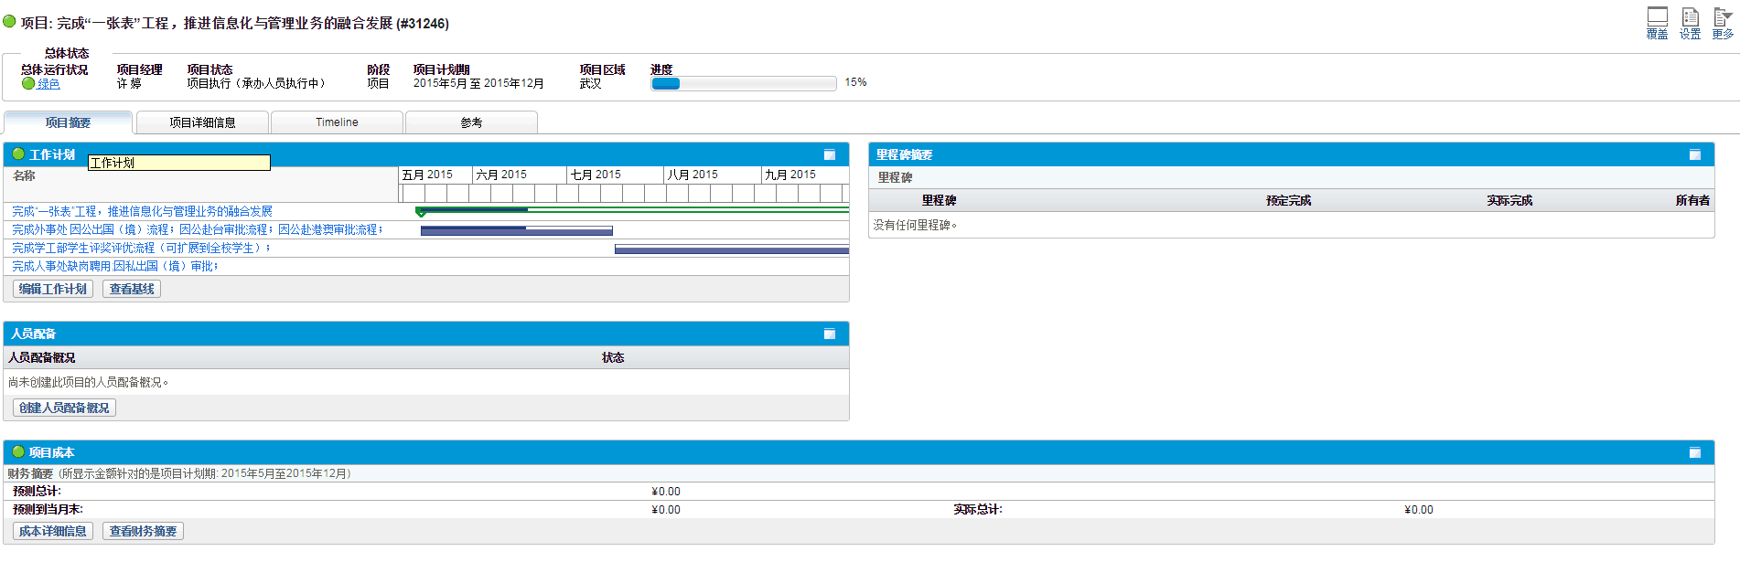
2.3 着力机制创新与持续优化
二、智慧校园建设的基本举措
2.3.2 促进学校从经验型管理向精益型管理转变
项目管理制度和流程梳理，集中管理项目的整个生命周期
学校重点工作实现项目化管理
建立项目化管理的支撑和考核体系
职能部门支持配合项目组的制度及流程
完善立项管理，项目群和项目管理，明确项目计划管理，资源管理，成本管理，流程管理
集中管理项目信息，包括：立项、项目计划、问题和风险、项目流程、资源、成本、文档等
构建项目管理信息化平台，利用新ICT智能服务技术提高项目管理效率

Slide 35
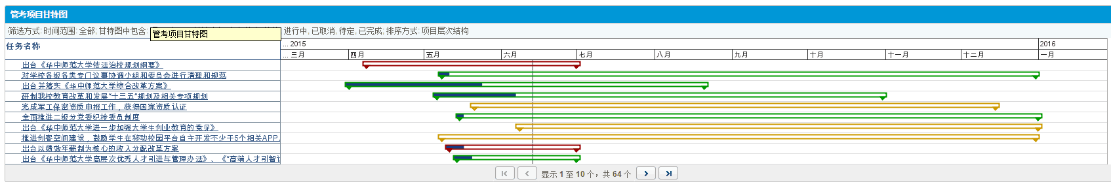
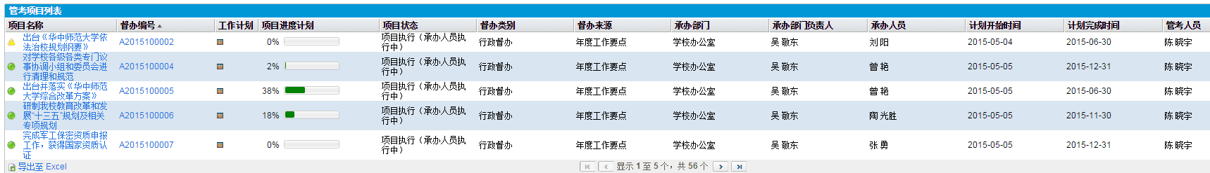
2.3 着力机制创新与持续优化
二、智慧校园建设的基本举措
实现项目管理的规范化，过程监管的可视化，提升管理水平。

Slide 36
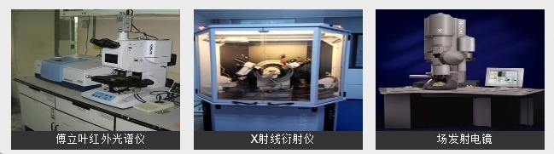
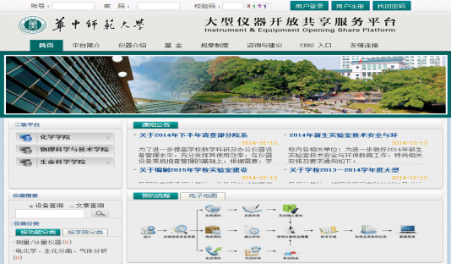
2.3 着力机制创新与持续优化
二、智慧校园建设的基本举措
2.3.3 促进学校从分散型资源配置管理到集约型资源配置管理
校际大型仪器开放共享
105台大型仪器与CERS（高等学校仪器设备和优质资源共享系统）顶层平台对接；建立物联网的大型仪器设备开放共享管理信息系统。
校级数据中心
建立计算资源、存储资源虚拟池，为校内各应用系统提供一站式的云计算资源使用服务。

Slide 37
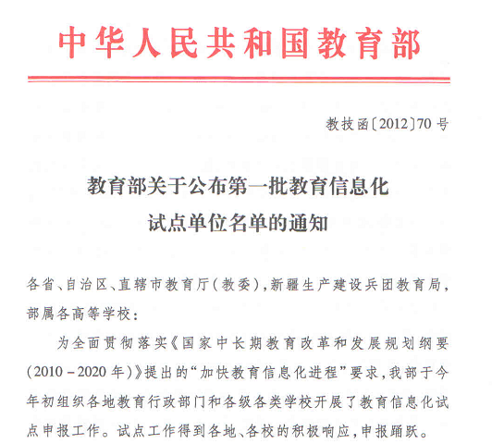
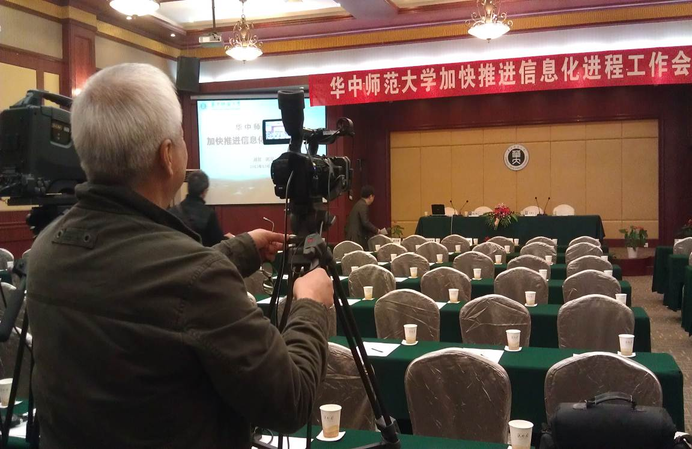
2.4 政策支撑与保障落实
二、智慧校园建设的基本举措
2.4.1 政策支持
成立专家咨询委员会
成立教育信息化建设领导小组
成立信息化办公室
“十三五”信息化战略规划从部门级上升到校级
2012年第一批教育信息化试点单位——高校教育信息化标准化建设与教育教学模式创新探索
2012年召开信息化大会

Slide 38
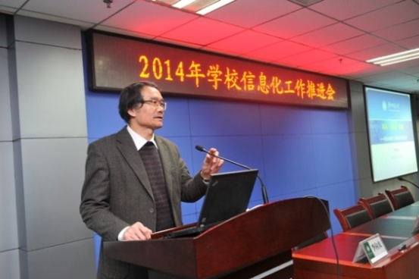
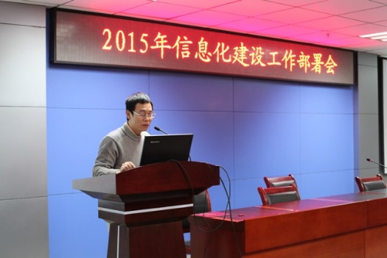
2.4 政策支撑与保障落实
二、智慧校园建设的基本举措
2.4.2 能力建设
队伍结构优化建设 (五支队伍)
队伍技能素养建设
业务单位分管信息化领导和信息系统管理员队伍
信息化归口管理单位专职队伍
师生自主技术开发队伍
常规化的服务外包技术管理队伍
优质的ICT供应商队伍
信息化分管领导相关工作推进会
信息化建设工作部署培训会

Slide 39
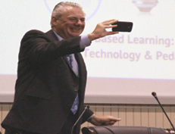
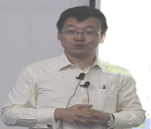


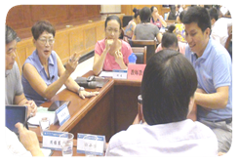
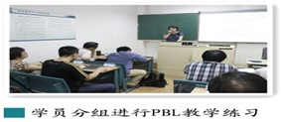
2.4 政策支撑与保障落实
二、智慧校园建设的基本举措
培训教师开展启发式、探究式、讨论式、参与式教学
美国肯恩大学Michael Searon
香港中文大学李雅言教授
教师PBL教学练习
台湾大学王秀槐教授
台湾师范大学梁一萍教授
教师PBL教学练习

Slide 40
2.4 政策支撑与保障落实
二、智慧校园建设的基本举措
2.4.3 统筹管理
经费
  建立常规投入及使用机制，每年设立信息化专项经费3000万元，由教育信息化建设领导小组统筹
  学校每年新增教学经费优先用于信息技术对教育教学的改革创新
  每年采用校级立项单列100万信息化应用科研自主专项经费，项目主要分应用开发建设、业务研究、数据清理三类，通过业务融合按照开发规范、信息标准的方式来实现微项目的自主科研
项目
  覆盖全生命周期
  专员跟踪服务

Slide 41
2.4 政策支撑与保障落实
二、智慧校园建设的基本举措
2.4.4 平台保障——技术平台（N个1+M，即“大平台+微应用”）
统一门户入口／移动门户
运 维 保 障 体 系
业务管理类系统
表单与流程类应用
项目管理类应用
部门网站
其他业务
公 共 服 务 平 台
公共应用服务
项目管理平台
决策分析平台
云端教学平台
MIS开发平台
站群管理平台
………
公共信息服务
统一支付平台
事件与消息服务平台
身份认证服务平台
数据交换平台
流程服务平台
基础信息服务
邮件服务
短信平台
数字资源制作
一卡通
节能监管平台
基础设施服务
多媒体教室
微格教室
软件正版化
虚拟主机
校园网
数据中心
云计算
桌面云平台

Slide 42







2.4 政策支撑与保障落实
二、智慧校园建设的基本举措
2.4.4 平台保障——技术平台
一卡在手，走遍校园
两卡(校园卡与手机卡)合一、一个虚拟账户、多种缴费实现
两卡合一
一网、一库、一卡的一体化、标准化、开放化设计
三个唯一
校园一卡通
技术体系架构
网络平台、管理与服务平台、应用平台
三个平台
与银行、运营商等系统衔接；与学校原有应用系统衔接；“一卡通”自身应用规模、应用层次不断扩大的衔接
三个衔接
统一的身份认证、信息门户、公用数据中心、管理应用中心
四个中心

Slide 43
2.4 政策支撑与保障落实
二、智慧校园建设的基本举措
2.4.4 平台保障——技术平台
节能监管平台
节能管理专家
碳交易平台
能耗上报
基础数据
能耗数据
能耗数据采集上传
电能计量子系统
供水管网子系统
水电预付费模块
配电监控子系统
智能路灯子系统
空调控制子系统
智能监控
子系统
基础数据

Slide 44
2.4 政策支撑与保障落实
二、智慧校园建设的基本举措
2.4.4 平台保障——学科平台
教育信息技术学科
教育学
计算机应用
教育技术学
知识工程
18个国家级、
省部级科研基地，
一批全国知名教育信息化专家 ……
教育信息技术学科继续巩固国内领先地位，争创国际一流，同时带动教育学、教育技术学、计算机应用等相关学科快速发展，形成优势学科群。
交叉
融合
优势
学科群

Slide 45

2.4 政策支撑与保障落实
二、智慧校园建设的基本举措
2.4.4 平台保障——基地平台
国家数字化学习工程技术研究中心（National Engineering Research Center for E-Learning，NERCEL）于2009年获科技部批准，依托华中师范大学组建，是国内唯一一个教育信息化领域的国家级科研机构，是我国教育信息化理论研究、技术开发、产品推广、产业示范的重要基地，代表了国内教育信息化领域技术研发和工程实践的一流水平。

Slide 46
一、智慧校园建设与高校教育发展
二、智慧校园建设的基本举措
三、智慧校园建设的初步成果
四、智慧校园建设的思考

Slide 47
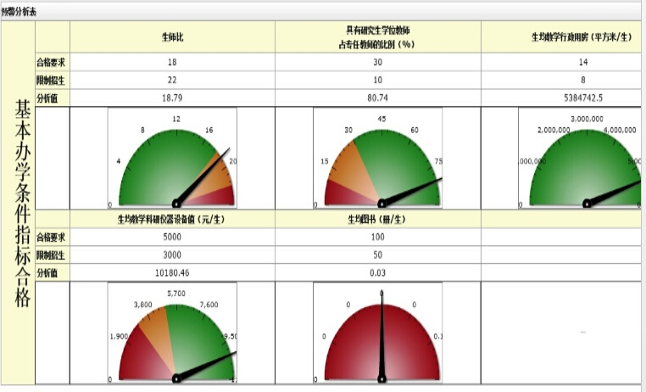
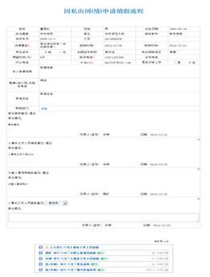
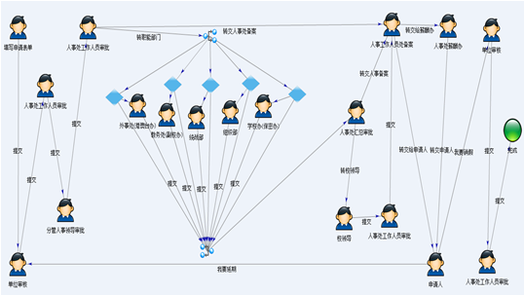




3.1 更新观念，培育新文化
三、智慧校园建设的初步成果
3.1.1 更新观念，树立信息化思维
“数据思维”提供决策依据
“流程思维”实现规范化
“融合思维”满足多样性
“用户思维”引领服务提升
架构思维
架构思维
海绵式思维
淘金式思维
用户思维
用户思维
用户思维
证书证明自助打印
实体事
务大厅
网上办
事大厅
事务大厅综合办公平台
融合思维
融合思维
融合思维
文印复印扫描
手机APP
协同思维
获 取
互 动
协同思维
素质课程学习
微信公众服务号
流程思维
流程思维
流程思维
火车票自助取票
i华大服务网
数据思维
数据思维
数据思维
实体事务大厅与网上事务大厅相结合
“海绵式”思维与“淘金式”思维相融合
因私出国流程设计

Slide 48


3.1 更新观念，培育新文化
三、信息化战略实施的初步成果
3.1.2 活动丰富化，浓厚信息化氛围
本科教学节
青年教师沙龙
教授午餐会
教学创新大赛
校园教学文化活动
主题: 信息化与教育教学融合

Slide 49
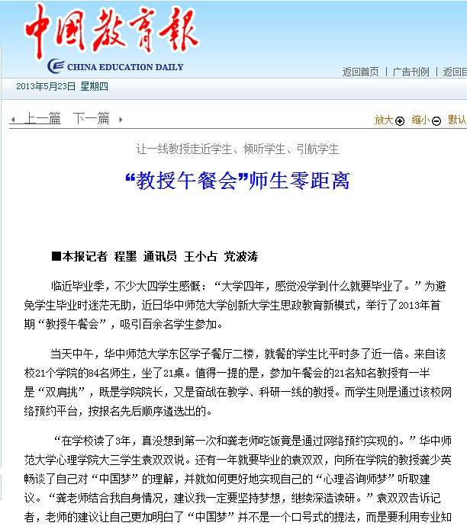
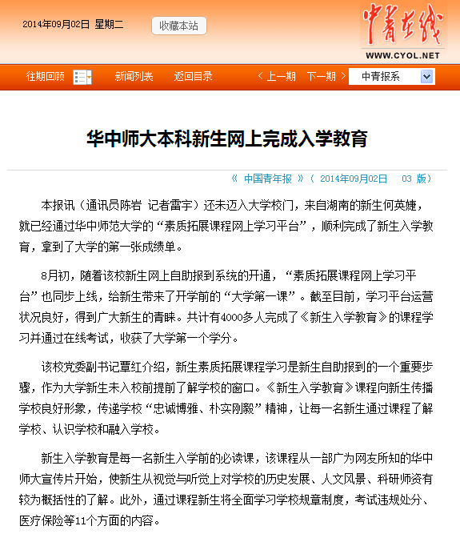
3.1 更新观念，培育新文化
三、信息化战略实施的初步成果
3.1.2 活动丰富化，浓厚信息化氛围
校领导午餐会+教授午餐会达370余场
素质拓展课程网上学习平台上线，4000多人完成了《新生入学教育》在线考试
2015/9/25

Slide 50
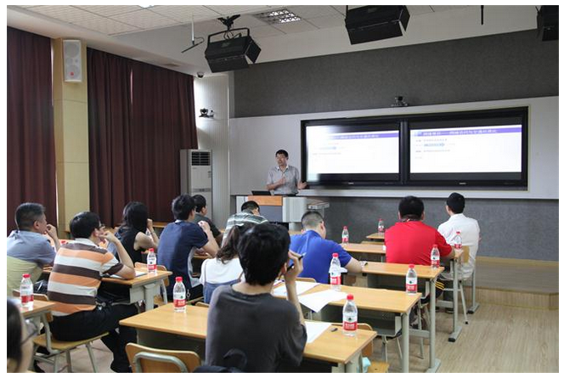
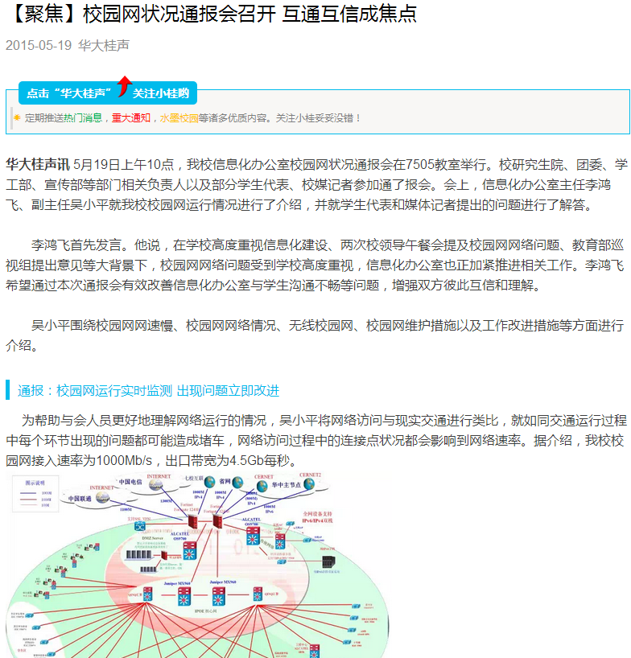
3.1 更新观念，培育新文化
三、信息化战略实施的初步成果
3.1.2 活动丰富化，浓厚信息化氛围
校园网运行情况交流会
2015/9/25

Slide 51
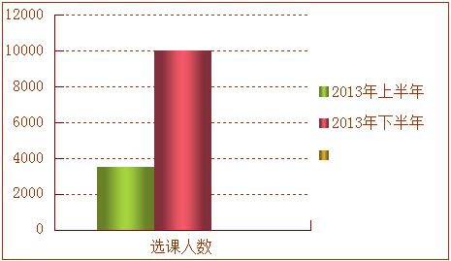
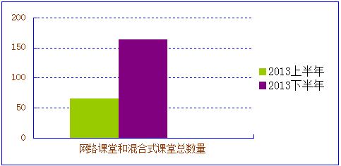
3.2 推动融合，建立新模式
三、信息化战略实施的初步成果
3.2.1 开辟新课堂
2013年共开设229个网络课堂和混合式课堂
2013年混合课堂选课约13500人次
2014年开设554个混合式课堂，较2013年增长242%
截止2014年底，已完成全校1/3的必修课课程资源建设
2015/9/25

Slide 52
3.2 推动融合，建立新模式
三、信息化战略实施的初步成果
3.2.2 建立新评价
对教师的课堂教学和通过网络指导学生学习的情况进行整体评价，课程资源、课堂教学、网上学习指导是评价的重点，体现了对教学过程的重视。
数字化课程资源
建设标准
学院年度目标考核办法
教师课堂教学效果
测评指标
学生学业成绩
评定细则
2015/9/25
2015/9/25

Slide 53
3.2 推动融合，建立新模式
三、信息化战略实施的初步成果
3.2.3 锻炼新能力
信息技术与课程整合
信息技术与教学的深度融合
内容展示工具
支持师生角色变化学生主动探究实现教学结构变革
移动课堂
移动学习
被动接受
“单一教材知识”
主动构建
“多元化知识”
锻炼创造性思维能力：自主探究问题、解决问题

Slide 54
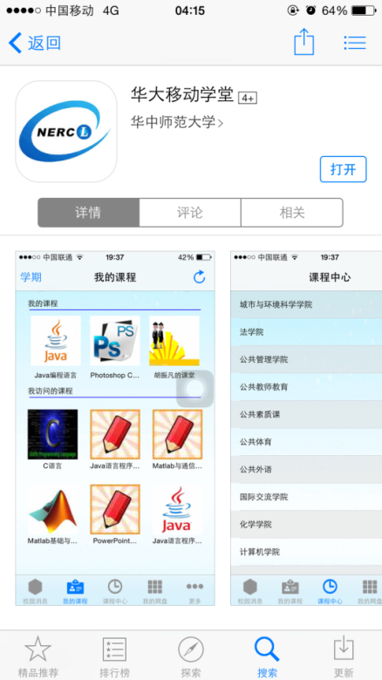
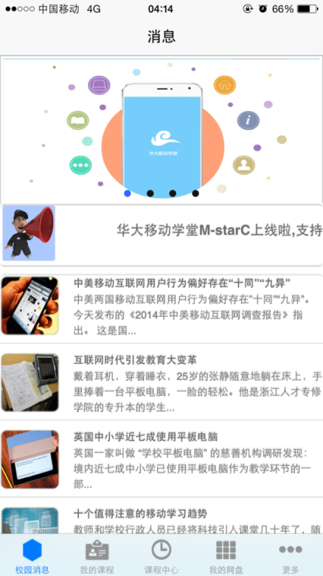
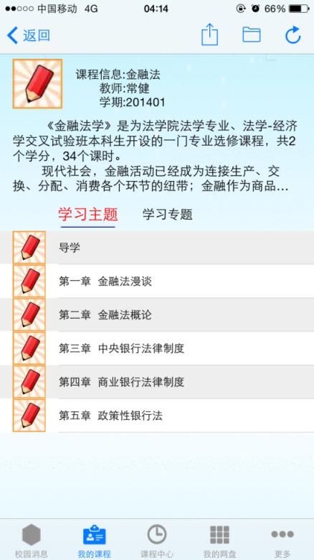
3.2 推动融合，建立新模式
三、信息化战略实施的初步成果
3.2.3 锻炼新能力
学生可以在全覆盖的无线校园网环境下，随时、随地在“移动课堂”上进行“移动学习”

Slide 55
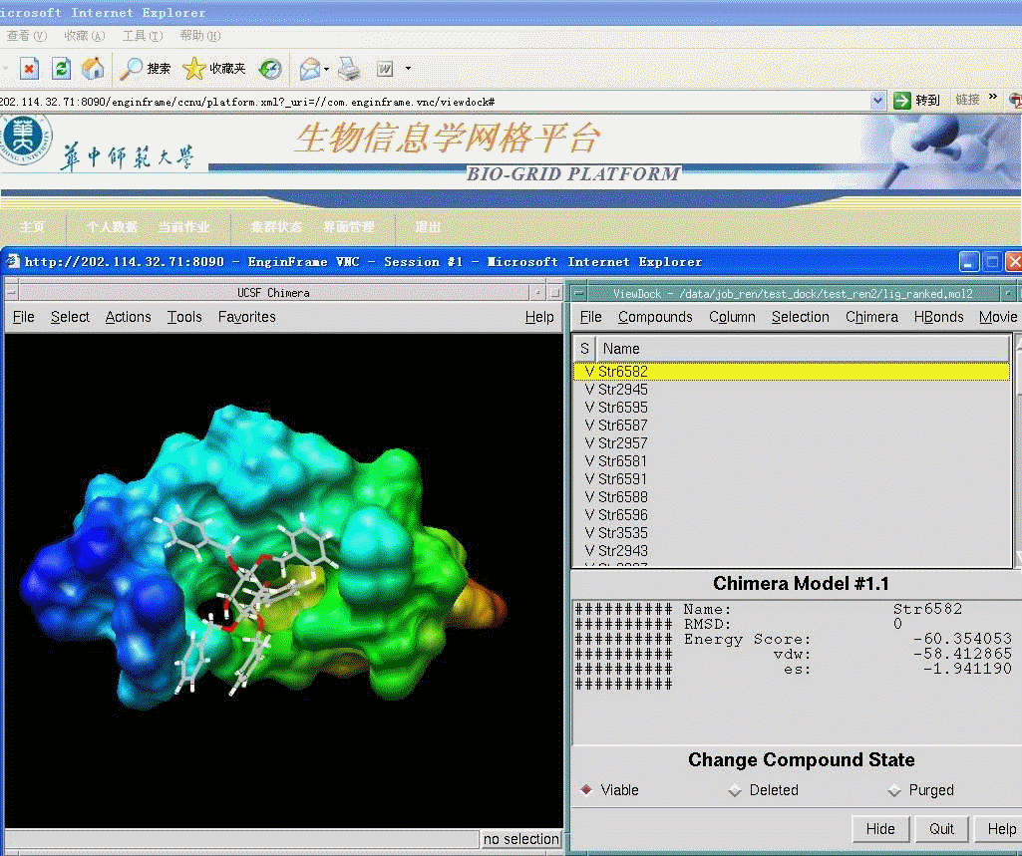
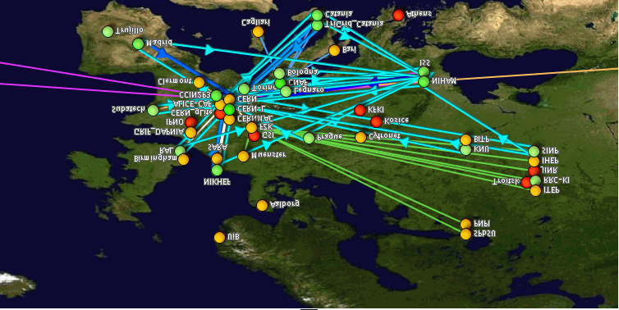
3.3 促进协同，转换新范式
三、信息化战略实施的初步成果
信息化带动科研范式转变
农药先导化合物的高通量虚拟筛选
环境粒子碰撞的海量数据计算

Slide 56
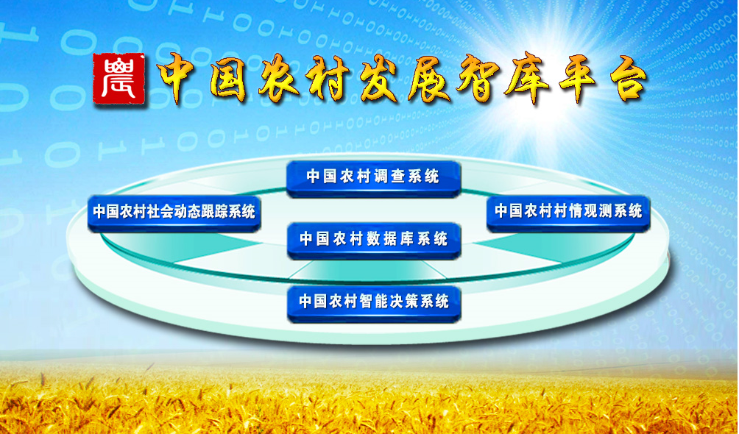
3.3 促进协同，转换新范式
三、信息化战略实施的初步成果
中国首家农村发展智库平台的创建

Slide 57
3.3 促进协同，转换新范式
三、信息化战略实施的初步成果
中国首家农村发展智库平台的创建
比较难得是：习总书记批示1份；李克强总理1份；汪洋副总理3份；
张高丽、王歧山各1份。中组部部长赵乐际2份。
比较集中是：中共中央农村工作办公室主任陈锡文仅14年就批示25份；
国家民政部李立国部长批示8份。
全国哲学社会科学规划办姜培茂副主任说，规划办的《成果要报》每年也只有6、7份被中央领导批示；
中国社会科学院有位中层领导说，整个社会科学院一千多人一年也只有几十份批示，你们一个院就有这么多呀！

Slide 58
3.4 拓展时空，打造新生态
三、信息化战略实施的初步成果
构建教育信息化协同创新中心
高校和研究机构
解决方案
学校和教育机构
合作
教育信息化
协同创新中心
决策支持
教育行政部门
北京师范大学
发起
华中师范大学
平台支撑
研究机构
联合
行业企业
教育服务
教师、学生和管理者

Slide 59
3.4 拓展时空，打造新生态
三、信息化战略实施的初步成果
汇聚各方优质办学资源
高校/研究机构
华中师范大学、北京师范大学、
长江教育研究院、湖北大学、……
政府/事业单位
中央电教馆、教育部教育管理信息中心、……
企业
人民教育出版社、中国移动、天喻信息、……
地方、学校
湖北省教育厅、北京市教育网络与信息中心、
苏州市教育局、……

Slide 60
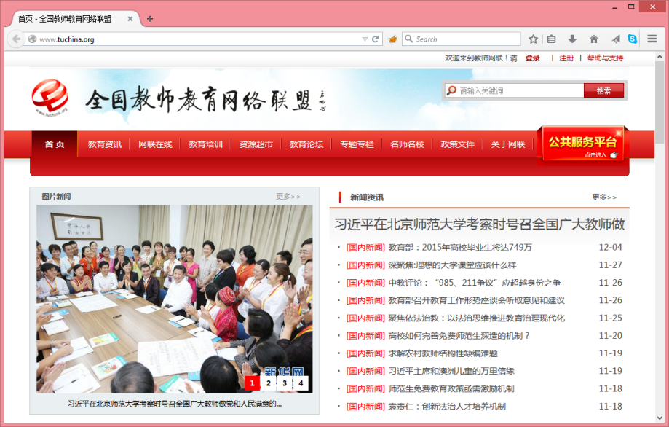
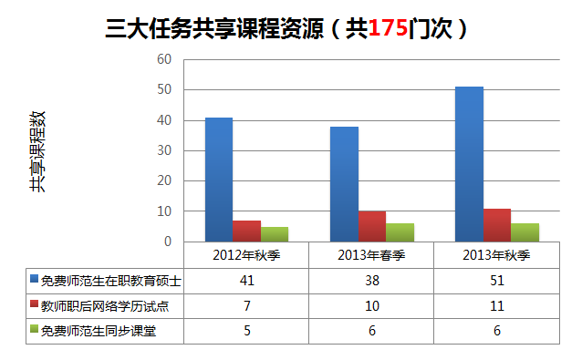
3.4 拓展时空，打造新生态
三、信息化战略实施的初步成果
高校教师教育网络联盟
全国第一个教师教育跨校网络合作平台
项目专家组组长单位：华中师大
网联理事长单位：北师大
承担三大任务：免费师范生：职前
教育硕士：进修
在职培训：职后

Slide 61

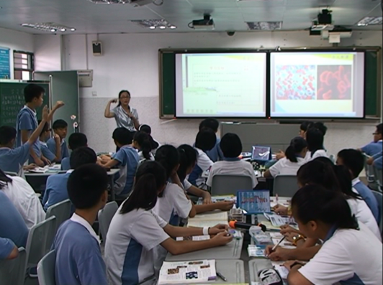
3.4 拓展时空，打造新生态
三、信息化战略实施的初步成果
实践示范体系打造教育公平
湖北来凤、湖北崇阳、湖南咸安、……
信息技术创新教育教学模式示范区
湖北荆州、广东东莞、河北邢台、……
信息技术促进民族地区双语教学示范区
江苏苏州、深圳宝安、湖北荆州、……
甘肃陇南、新疆和田、……
云端教学生态建构示范区
信息化促进教育公平示范区

Slide 62
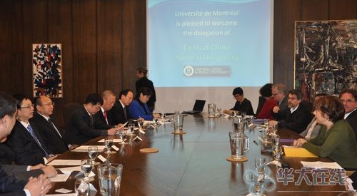
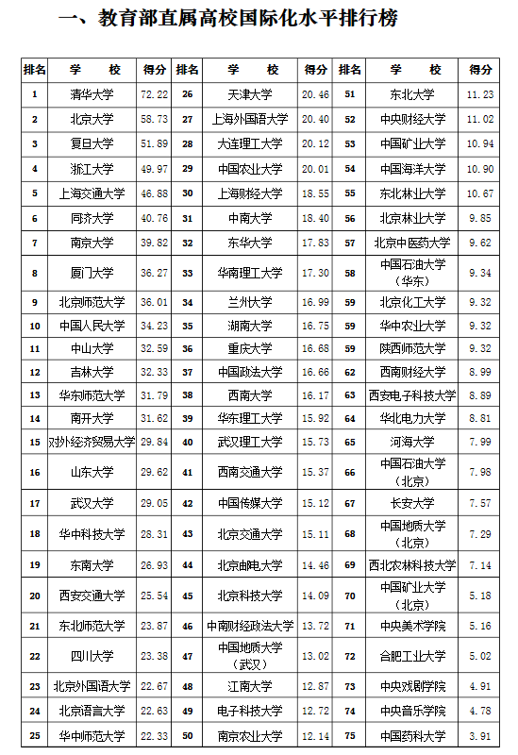
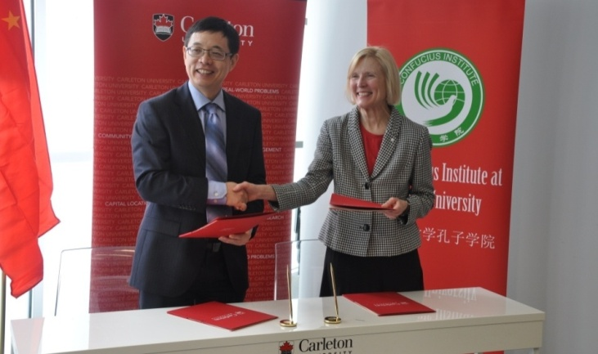
3.4 拓展时空，打造新生态
三、信息化战略实施的初步成果
深化对外交流合作，提高国际化水平
加拿大“华师国际合作与宣介周”
杨宗凯校长与卡尔顿大学校长交换合作协议

Slide 63
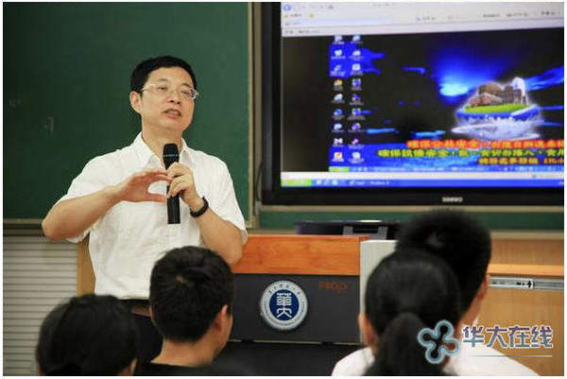
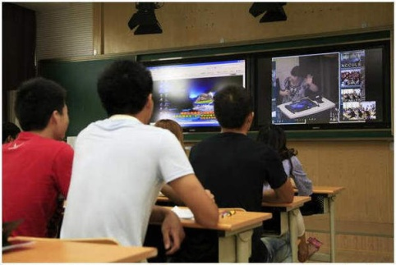

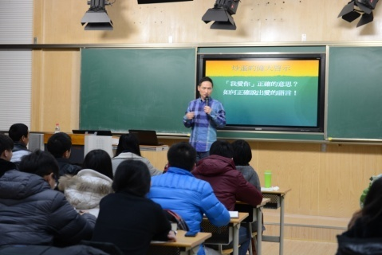
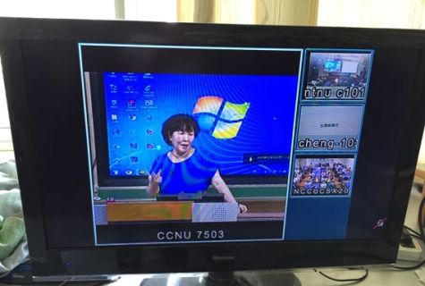
3.4 拓展时空，打造新生态
三、信息化战略实施的初步成果
深化对外交流合作，提高国际化水平
开展两岸四地同步课堂，2014年与台湾师大、中原大学开展远距同步课堂共4门。

Slide 64



3.4 拓展时空，打造新生态
三、信息化战略实施的初步成果
产学研政商社联动
非物质文化遗产可视化
武汉国家现代服务业数字内容产业化基地
文化创意设计
民族文化数字化关键技术研究及示范应用

Slide 65

3.5 优化治理，建立新机制
三、信息化战略实施的初步成果
3.5.1 以师生需求为导向，建立快捷服务响应机制
学生的全生命周期服务管理（学生“网格化”服务体系）
以学生为中心
的事务服务
四个“一”
就业毕业
“一张表”
4
信息化建设
日常管理
“一张网”
新生入学
“一站式”
3
1
2
事务服务
“一键通”

Slide 66
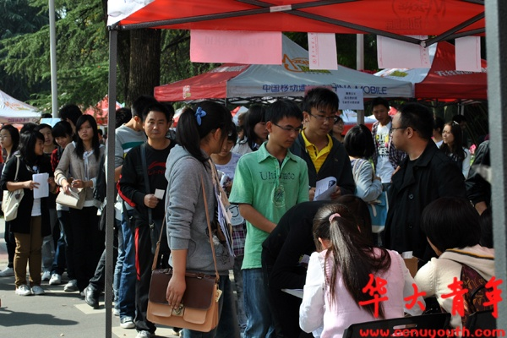

3.5 优化治理，建立新机制
三、信息化战略实施的初步成果
3.5.1 以师生需求为导向，建立快捷服务响应机制
利用信息化手段对报道流程重新梳理，所有的信息填报、宿舍及床位选择、生活用品及军训服装订购、接车时间、缴费等工作都在线完成。后勤集团将生活用品发放到床位，自愿者将一卡通等交给新生。这样在方便了学生，也减轻了学校迎新压力。

Slide 67



3.5 优化治理，建立新机制
三、信息化战略实施的初步成果
3.5.2 以质量提升为导向，建立评估决策预警机制
实时监测
教学质量智能诊断和评价
在线评教、满意度测评

Slide 68



3.5 优化治理，建立新机制
三、信息化战略实施的初步成果
3.5.2 以质量提升为导向，建立评估决策预警机制
基于大数据的学生行为分析
门禁系统
一卡通
上网管理
请假信息
舆情监控

Slide 69


3.5 优化治理，建立新机制
三、信息化战略实施的初步成果
3.5.3 以依法治校为导向，建立公开透明治理机制
高度重视，强化学习，正确认识信息公开工作的重要性
加强组织，规范管理，全面提升信息公开工作的规范性
打造平台，丰富载体，积极增强信息公开工作的实效性
加强教育，严格把关，有效确保信息公开工作的合法性

Slide 70
一、智慧校园建设与高校教育发展
二、智慧校园建的基本举措
三、智慧校园建设的初步成果
四、智慧校园建设的思考

Slide 71
四、智慧校园建设的思考
更加注重智慧校园建设在学校事业发展中的战略作用：坚持智慧校园建设与学校发展战略一致性；智慧校园建设要与学科、科研发展相结合；把提高教育教学质量作为智慧校园应用创新的根本任务。
更加注重智慧校园建设推进中人的能动性：坚持提高师生在智慧校园中的参与能力、反馈能力与创新能力，加强建设的凝聚力与协同力。

Slide 72
四、智慧校园建设的思考
更加注重智慧校园建设中的软性投入：坚持文化培育，行动研究，专题培训和体制创新，以实现智慧校园建设进程中的可持续性发展。
更加注重中智慧校园建设的整体性推进：坚持教与学，建与用，管与服的系统性建设；坚持用户驱动、应用驱动，强化应用与技术相互协同与融合。

Slide 73
谢 谢！

